Slide 1

Aula Magna
Aula 06
2 TDSPN
Python, K-fold, Dados Balanceados

Slide 2
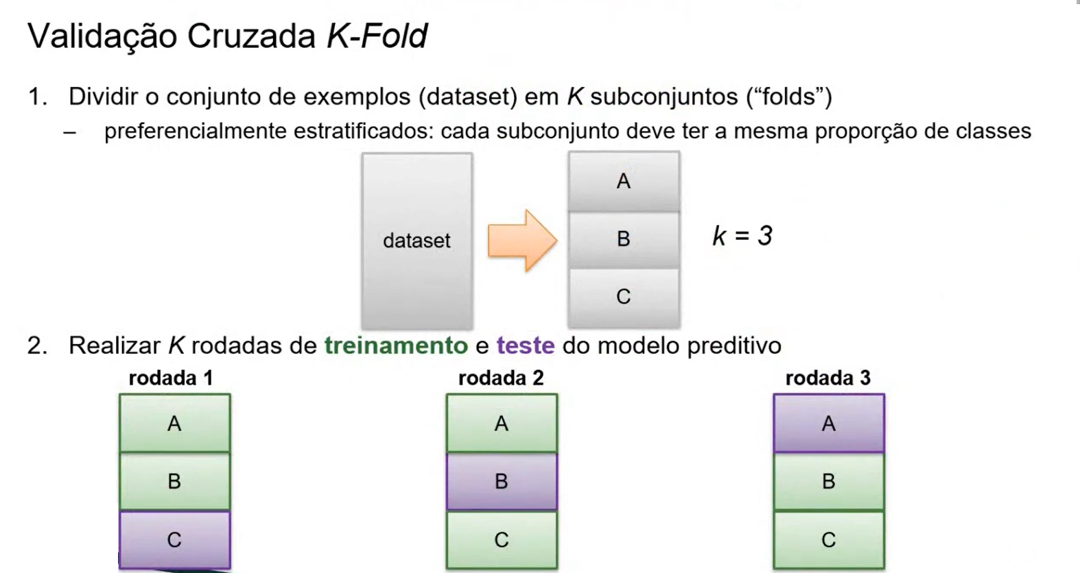

Slide 3
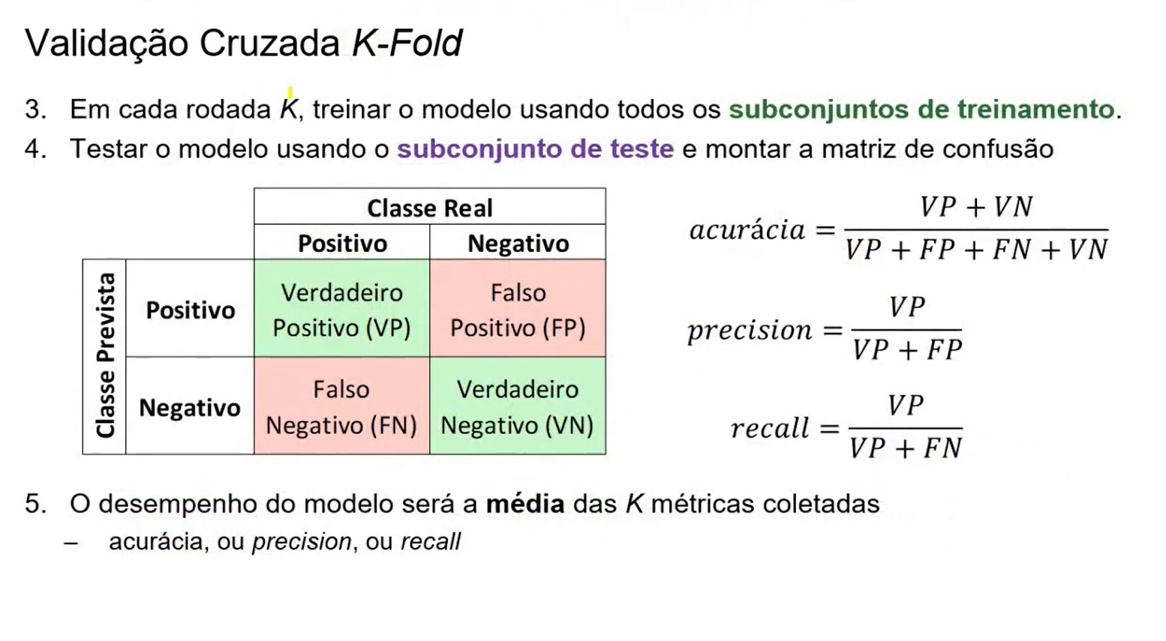

Slide 4
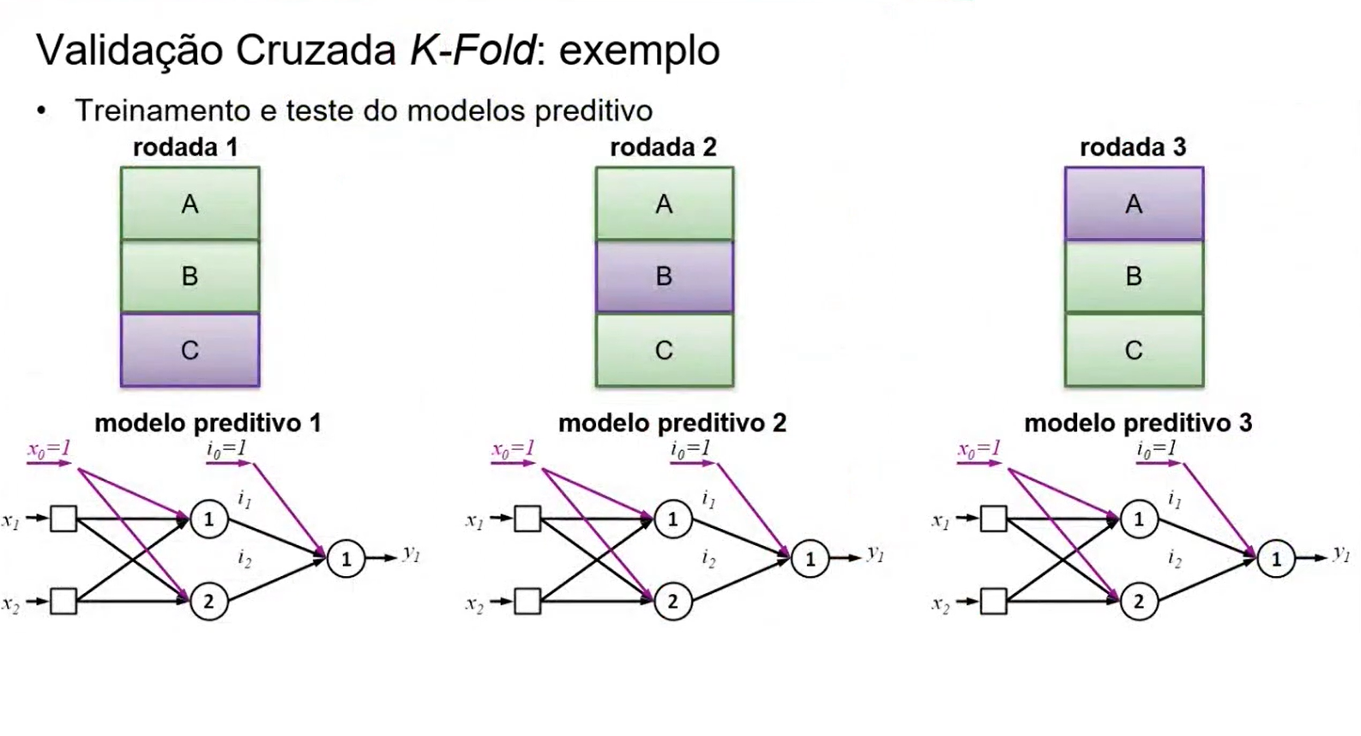

Slide 5

balanceamento_dados.ipynb

